Slide 1


¡¡Feliz Cumpleaños
Colacho!!

Slide 2
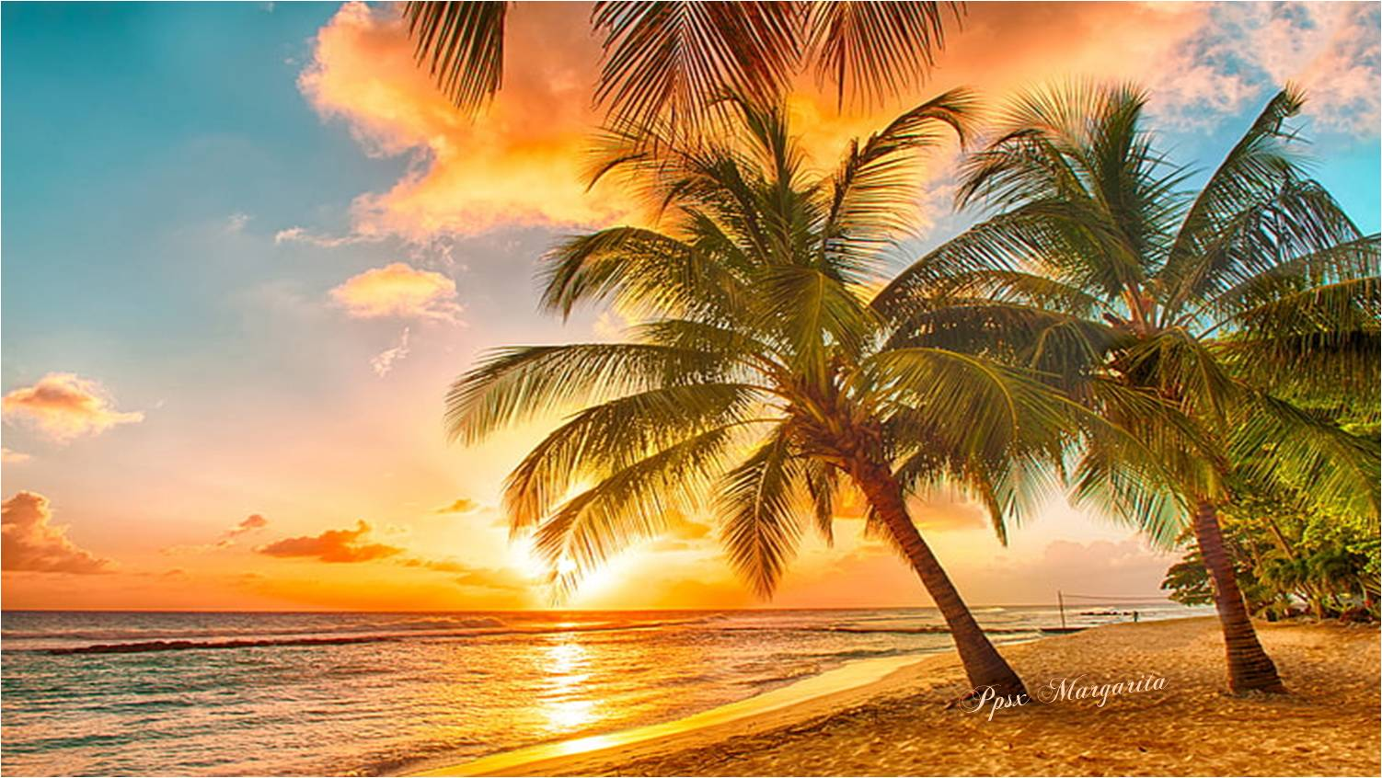
Hoy celebramos no solo el día que naciste, sino también la increíble persona que eres

Slide 3
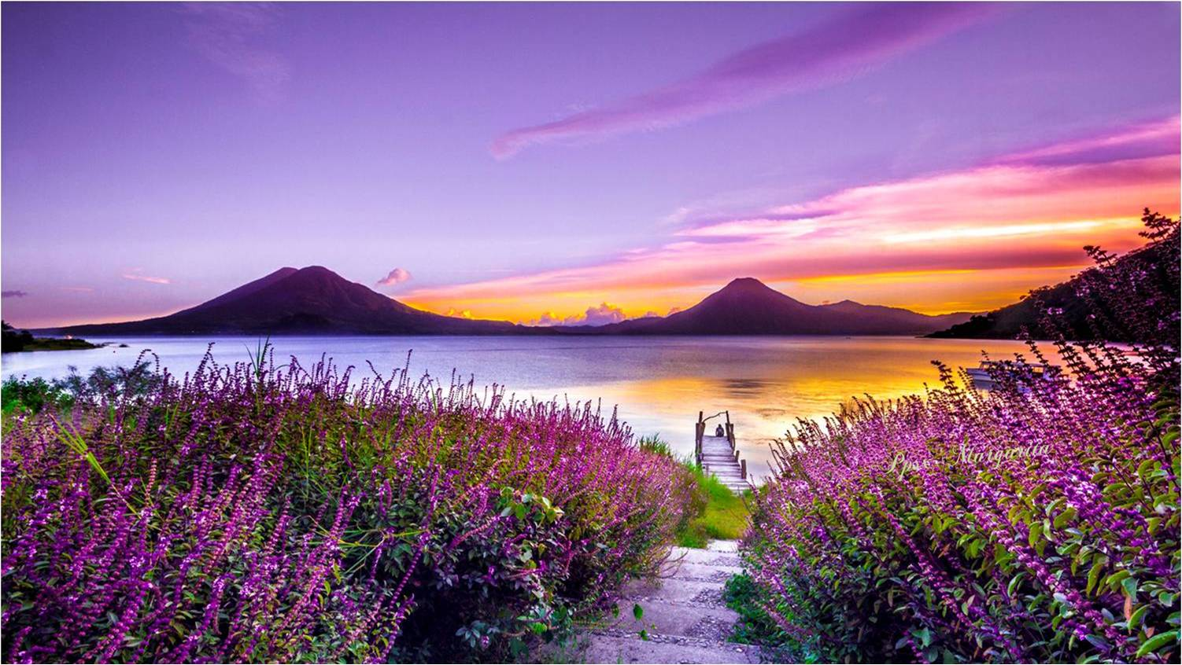
Hoy además de tu cumpleaños, celebramos una amistad que nos unió desde hace mas de 14 años, con recuerdos que hemos creado juntos

Slide 4
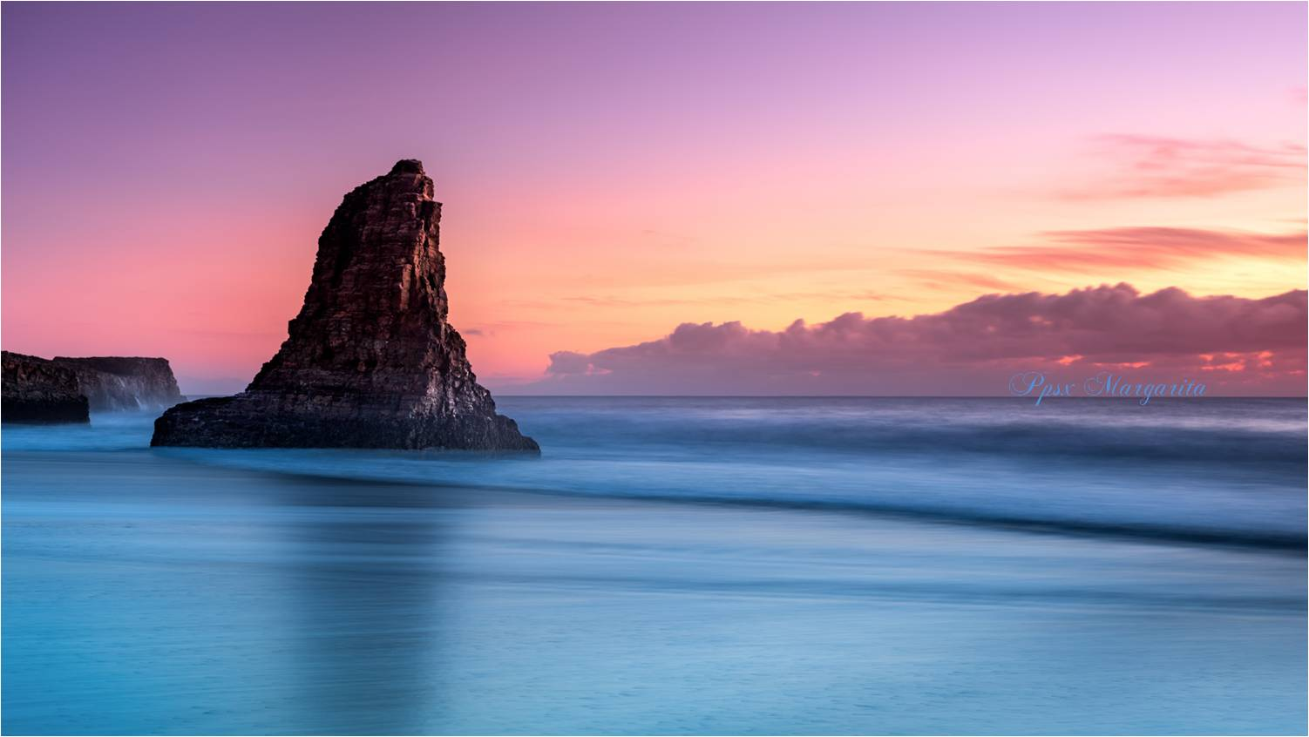
Eres esa persona siempre dispuesta a escuchar y apoyar, que hace que todo sea más fácil y bonito.

Slide 5
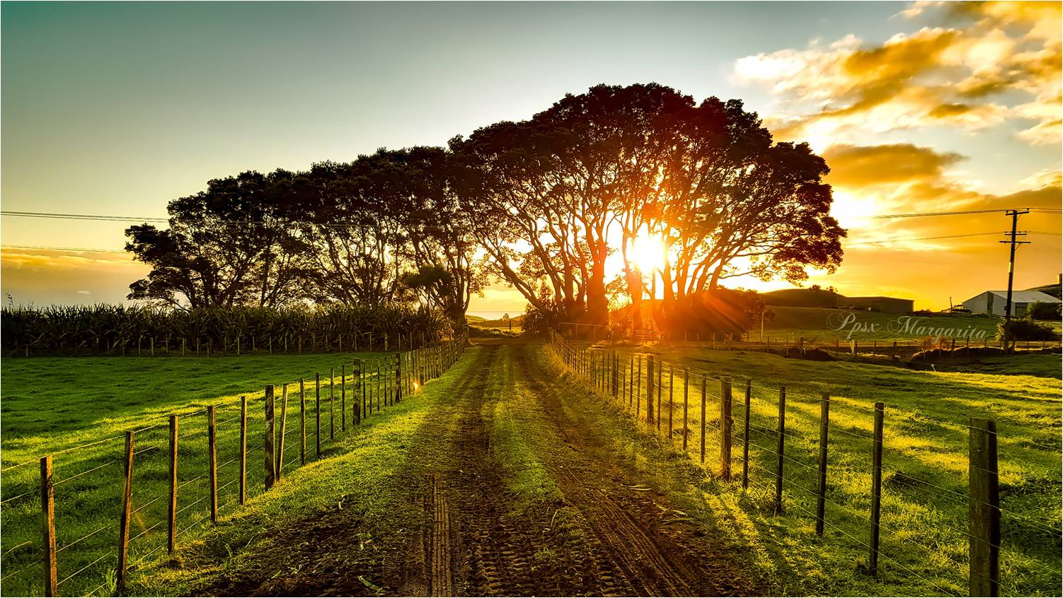
En tu día, quiero agradecerte por todas las veces que estuviste a mi lado, en las buenas y en las malas apoyándome siempre.

Slide 6
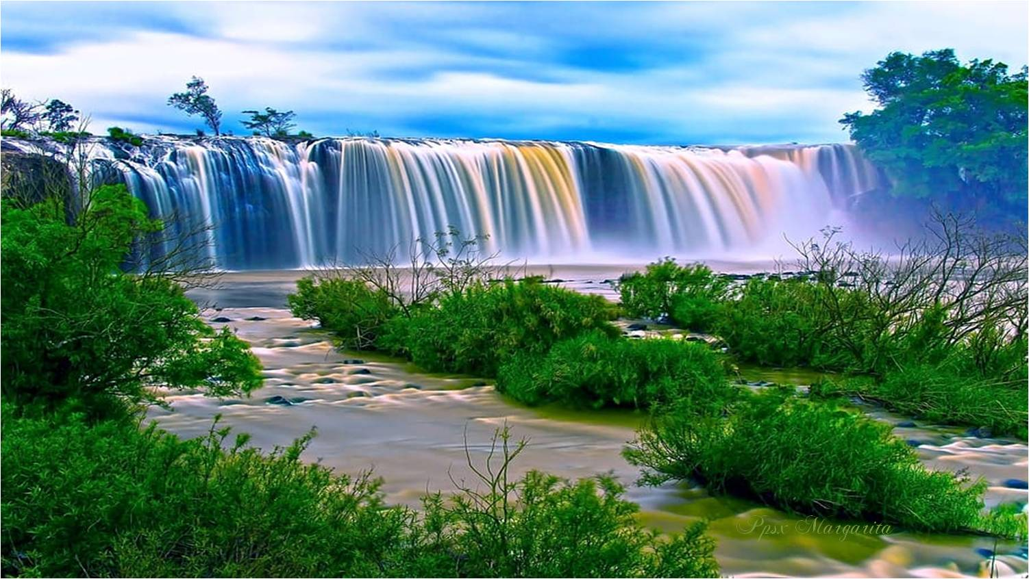
Hoy brindamos por la vida, por la amistad
y por otro año de momentos geniales

Slide 7
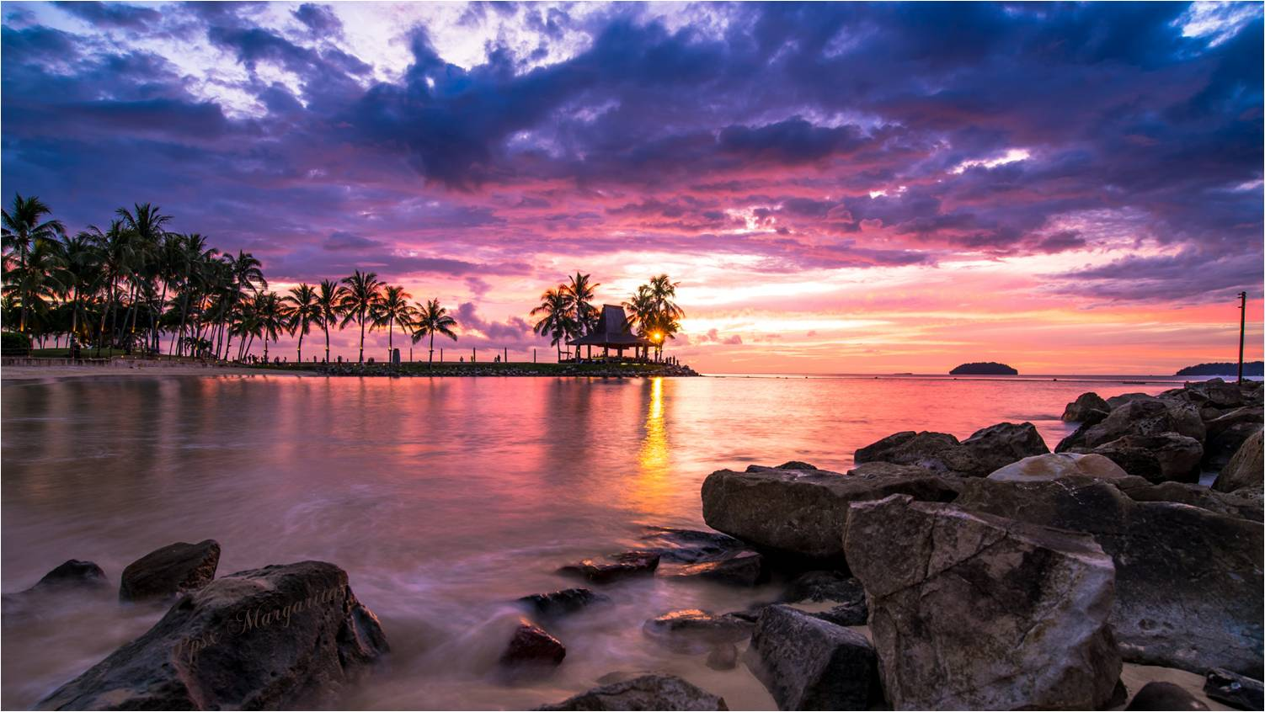
En todos estos años he aprendido mucho de ti.
Gracias por ser un buen amigo.

Slide 8
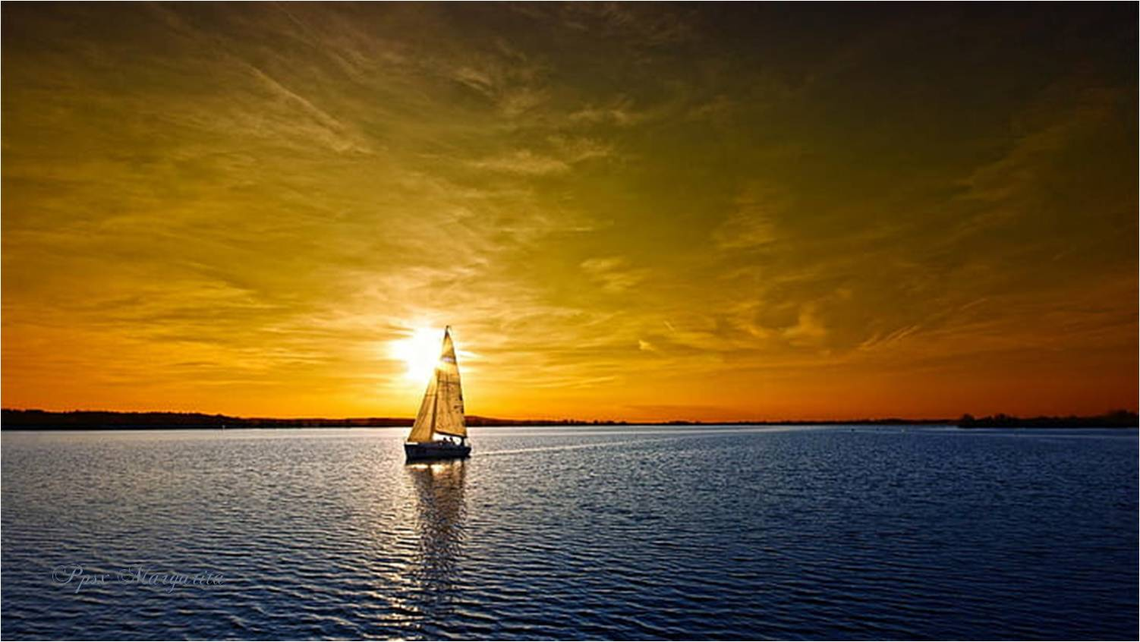
Eres una persona que siempre sabe cómo hacer que los demás se sientan especiales.
Espero que hoy seas tú quien sienta todo el amor y la felicidad que mereces.

Slide 9

Que este cumpleaños esté lleno de amor, risas y buenos recuerdos.
¡¡Feliz Cumpleaños!!
67
Colacho

Slide 10



Diciembre 2025
Música: Feliz Cumpleaños Hernán Roberto
Margarita

Slide 11









¿Te ha gustado?
Puedes ver más entrando
Aquí
Además puedes recibir powerpoints en tu correo electrónico suscribiéndote aquí:
Esta presentación powerpoint ha sido creada y compartida única y exclusivamente para mispps.com

